Slide 1


فصل چهارم
پردازش تصویر در OpenCV
شرکت هوش مصنوعی رسا
مدرس : فرید هاشمی نژاد

Slide 2
جابجایی تصاویر
جلسه یازدهم
شرکت هوش مصنوعی رسا
مدرس : فرید هاشمی نژاد

Slide 3


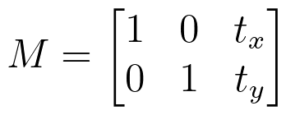
Image Translations
شیفت در راستای افقی
شیفت در راستای عمودی

Slide 4
Affine Vs Non Affine
scaling
Non affine or projective
Transform
Homograghy
traslations
rotation

